Slide 1
標準技術とOSS利活用の意義 〜IoT時代に求められるスキルと知識〜
講師： 深見 嘉明 (学習院大学 / 慶應義塾大学)

Slide 2
標準ってなんだ？

Slide 3



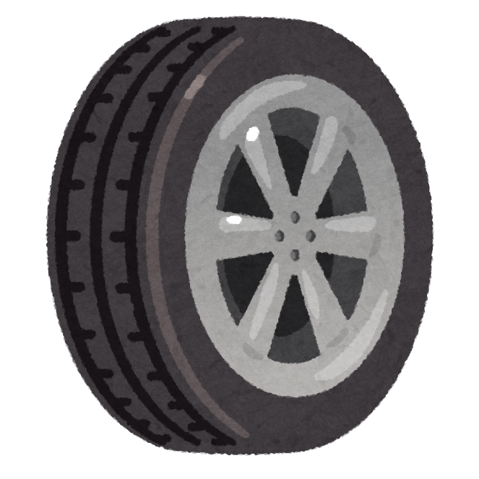


乾電池
CD / DVD
コンセント / プラグ
これらは全て標準化されているもの
タイヤ
ネジ
QRコード

Slide 4
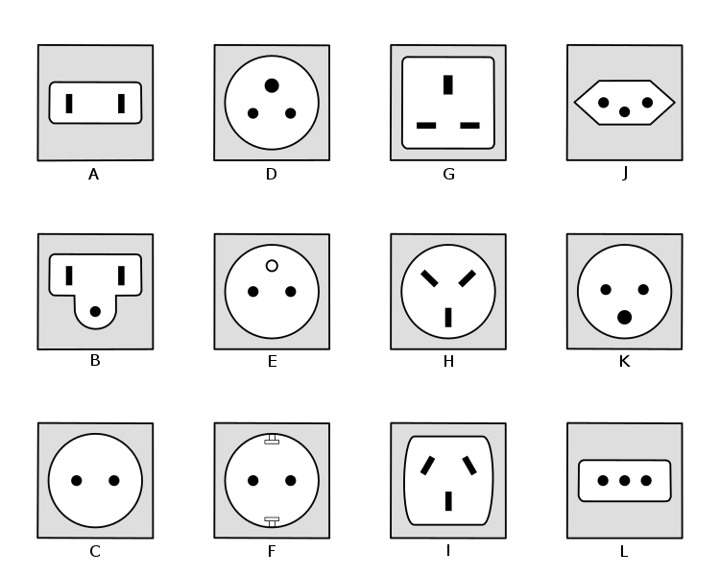
出典： Yanpas, CC BY-SA 4.0 <https://creativecommons.org/licenses/by-sa/4.0>, via Wikimedia Commons

Slide 5
多様な形状のコンセント
同じ国の中では、形状が統一されている。
日本で購入した国内向け電気製品を、海外に持っていくとコンセントに繋げない。

Slide 6
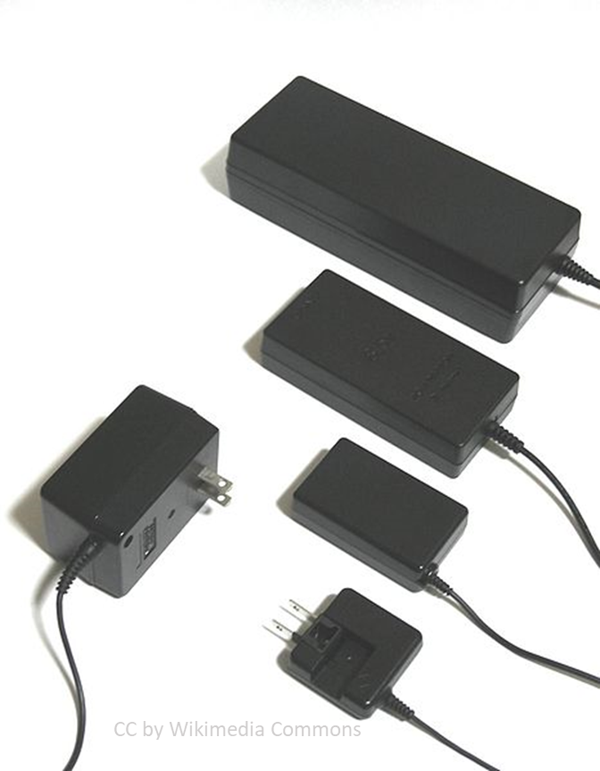
形状の違い、だけなのか？

Slide 7
家電製品が動作するには
コンセントの形状
電圧

Slide 8

スマートフォンをパソコンに繋ぐ

Slide 9
スマートフォンをパソコンに繋ぐ
充電
データ転送
ケーブルによってデータ転送にかかる時間が 異なる。
そもそも充電はできてもデータが転送できないケーブルも存在する。

Slide 10
電化製品が機能するために
プラグ形状が対応していなければならない
機器に対応した電圧でなければならない
機器が対応したデータ転送プロトコルでなければならない
決まった形状、決まった電圧、決まったプロトコル
「標準」

Slide 11
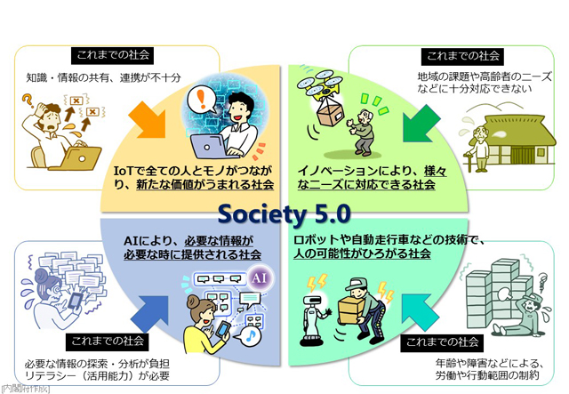
出典: 内閣府ウェブサイト, Society 5.0 - 科学技術政策, https://www8.cao.go.jp/cstp/society5_0/ (CC BY 4.0)

Slide 12
Society 5.0
IoTで全ての人とモノがつながり、 新たな価値が生まれる社会
つながるために必要なもの
「標準」

Slide 13
つながりを生み出すしくみ

Slide 14

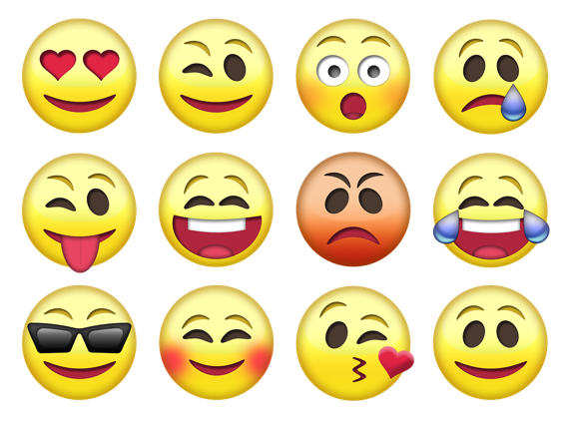
スマートフォンで使うもの
出典：heGoldenBox (original picture), modification: Mielon, CC BY-SA 3.0 <https://creativecommons.org/licenses/by-sa/3.0>, via Wikimedia Commons
出典： Spaynton, CC BY-SA 4.0 <https://creativecommons.org/licenses/by-sa/4.0>, via Wikimedia Commons

Slide 15


他社ケータイに絵文字を送ると…
出典：A colored Emoji from Noto project, released under Apache license, Version 2.0
出典： A colored Emoji from Noto project, released under Apache license, Version 2.0

Slide 16
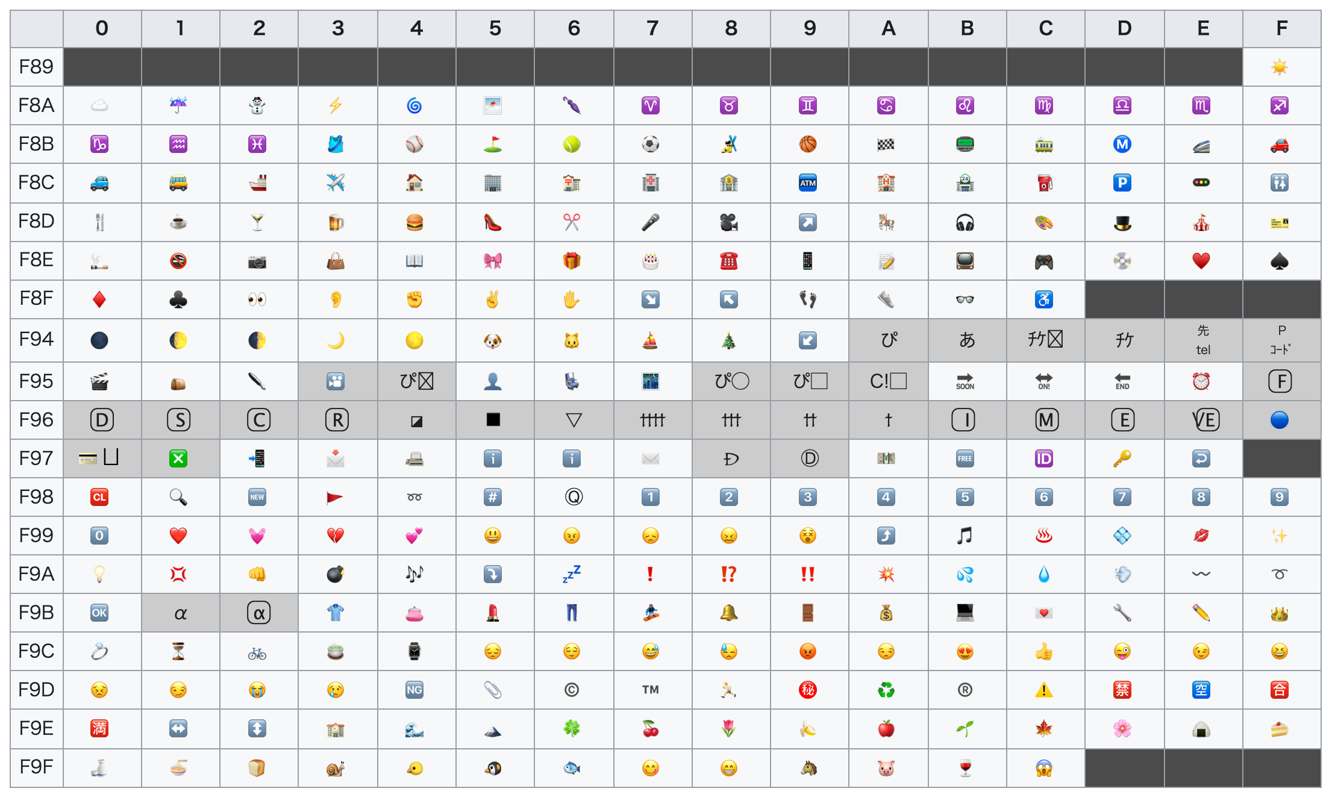
出典： Wikipedia contributors. (2021, August 27). Iモード絵文字. In Wikipedia. Retrieved 07:23, October 23, 2021, from https://ja.wikipedia.org/w/index.php?title= Iモード絵文字

Slide 17
異なる絵文字が表示される原因
絵文字の文字コードが通信会社ごとで異なっていた。
「標準」の欠如は、機器の正しい動作を妨げる。
機器やサービスが「つながって」「連携して」動作するためには、それぞれが準拠する 「標準」が必要。

Slide 18
日本もアメリカも同じAタイプのコンセント。
日本の電気製品は、そのままアメリカの コンセントに刺すことができる。
刺して使っていたらどうなるか？
出典： Yanpas, CC BY-SA 4.0 <https://creativecommons.org/licenses/by-sa/4.0>, via Wikimedia Commons

Slide 19

出典： Honoono, CC BY-SA 4.0 <https://creativecommons.org/licenses/by-sa/4.0>, via Wikimedia Commons

Slide 20

標準に準拠しないリスク
事故の発生要因にもなる
社会インフラの機能阻害につながる
技適を通っていない無線機器による、各種業務無線（船舶無線、航空無線、警察無線、消防無線、防災無線)への混信に伴う各種活動の不全リスク。
技術基準適合証明と技術基準適合認定(いわゆる技適)の必要性、重要性

Slide 21
意味のある独自性、意味のない独自性
日本国内で流通する電気製品を製造するのに、独自形状の電源プラグを採用する意味はあるか？
広く普及している規格に準拠している製品・部品は製造・調達コストが小さい。

Slide 22
標準がもたらすメリット
相互可用性 (Interoperability)を成立させるため。
どの製品・サービスでも、互いにデータをやり取りすることができる。
1種類のデータや技術で、多くのサービスや機器が利用可能である状態を 実現するため。
多様なユースケースで品質・安全性を担保できる。
多様な製品・サービスが問題なく機能する技術仕様をつくる。
どんな場合にも正しく、安全に実行されるための要件が組み込まれることになるため、セキュリティ仕様も盛り込まれる事が多い。
生産コスト・導入コストを削減できる
０から設計する必要なく、工数を削減できる。
標準仕様に対応したオープンソースソフトウェア(OSS)が利用できる。

Slide 23
標準仕様に対応したOSS
ハードウェアで「同じ仕様」に準拠することが重要
ソフトウェアでも「同じ仕様に準拠」であることに 意味がある
OSSにも、標準に準拠しているもの、そうでないものが混在している。
さまざまなものと「つながる」事が前提でのデバイスやサービスで動くソフトウェアは、標準準拠が望ましい。

Slide 24
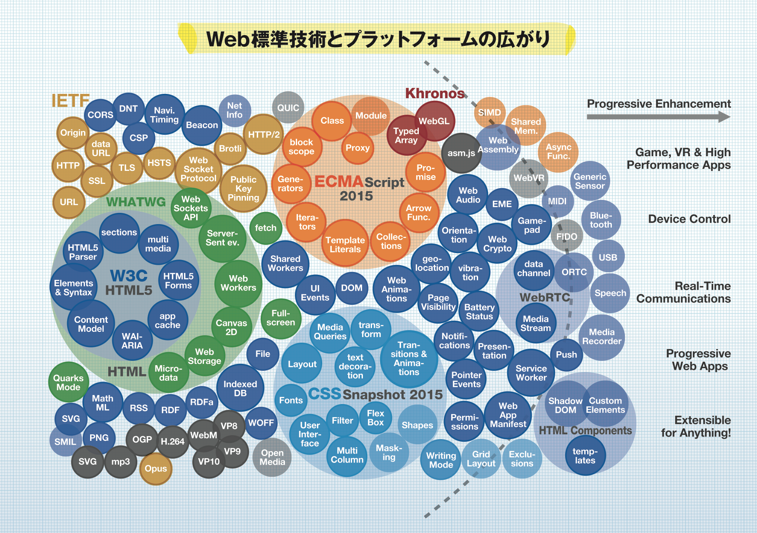
CC BY-NC 4.0 2016 Mozilla Japan. この素材は、Interop Tokyo 2016 の併催イベント APPS Japan の特設ブース ”Web Browsers - A Historical Archive –” での配布資料です。

Slide 25
標準準拠OSSを活用しよう
今回のハンズオンでは、ウェブ標準に準拠したIoT技術仕様を用いて開発します。
効率的で、エコシステムの中で機能するものを開発する上で、重要なポイントです。

Slide 26
オープンソースとイノベーションエコシステム

Slide 27

オープンソースの定義
Open Source Initiativeによる定義
自由な再頒布ができること
ソースコードを入手できること
派生物が存在でき、派生物に同じライセンスを適用できること
差分情報の配布を認める場合には、同一性の保持を要求してもかまわない
個人やグループを差別しないこと
適用領域に基づいた差別をしないこと
再配布において追加ライセンスを必要としないこと
特定製品に依存しないこと
同じ媒体で配布される他のソフトウェアを制限しないこと
技術的な中立を保っていること
出典： The Open Source Initiative: オープンソースの定義(日本語)
<http://www.opensource.jp/osd/osd-japanese.html>

Slide 28
オープンソースの権利
自由な再頒布ができること
ソースコードを入手できること
派生物が存在でき、派生物に同じライセンスを適用できること
ソースコードが公開されていることが必要
ソースコードが用いられたプロダクトで利益を上げるのは認められている。
権利を享受するのに必要なのが、ライセンスの指定
派生物を作って、そこから利益を得ることもできる

Slide 29
オープンソース・ソフトウェア商用利用の例
Android OS (LinuxをベースにGoogleが開発）
Googleは、自分で全てを開発したわけでもなく、
Linuxの開発者に対価を払っているわけでもない。
MacOS X (UNIXをベースにAppleが開発）
独自コード
企業の製品
元のOSS

Slide 30
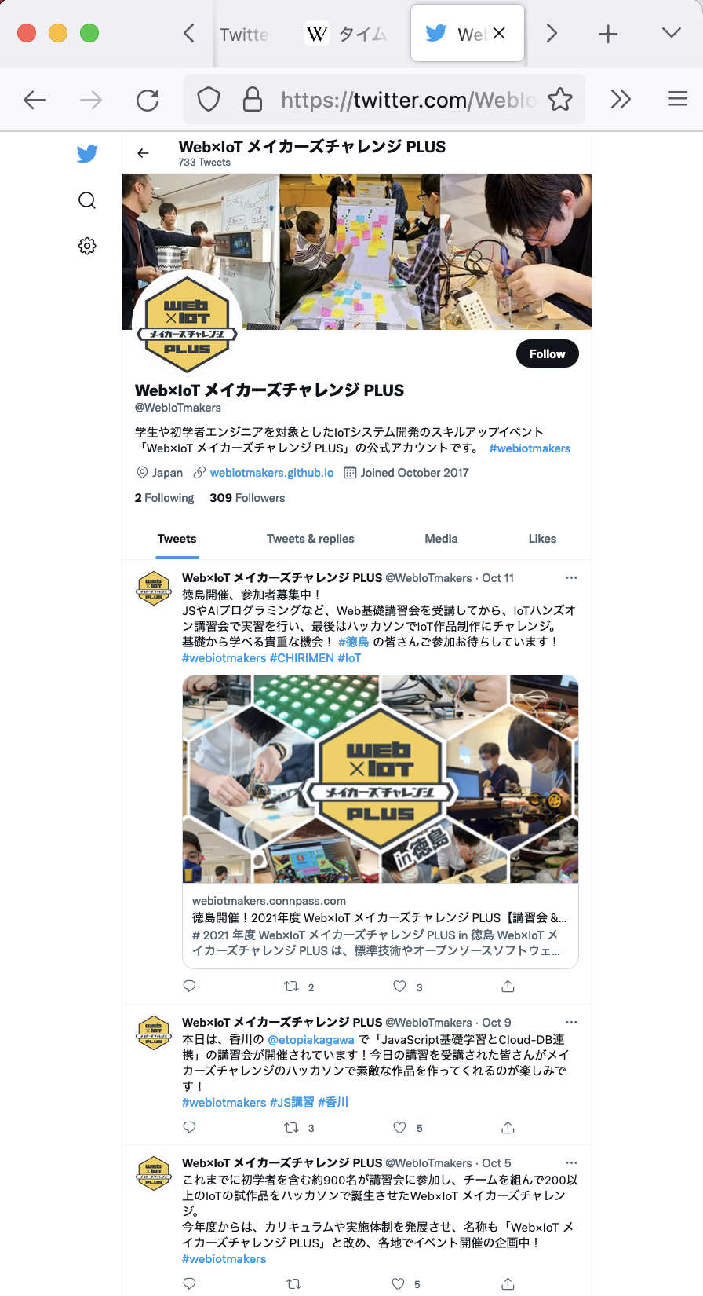
タイムライン
Twitter
Facebook
Instagram
TikTok
LINE
Etc.
時系列で投稿を並べて表示させるという同じインターフェイス

Slide 31
ビジネスにおける合理性
コアコンピタンス(競争優位を実現できる強み)に 資源を集中して、市場競争に勝ちたい。
コモディティ(あたりまえのように手に入る、希少性のない資源)に資源をできるだけ投じたくない。
コモディティはみんなで一緒に作ってコストを分担する。
コアコンピタンスをつくる箇所に資源集中投下する。

Slide 32
OSS の戦略的な活用
Instagram
Twitter’s services
Facebook
ここをOSSを利用する。
更に踏み込んで、OSSに自分が必要な機能を追加する。
新たなOSSを開発する。
OSS
Database

Slide 33
Twitter, Google, Facebook,,,
ウェブサービス／アプリ企業の視点
勝負は自社独自のソフトウェア
ハードウェアは、ソフトウェアの実行環境でしかない。コモディティ。
OSやデータベース、モデュールなど、みんなが共通して用いるソフトウェアモデュールもコモディティ。
コモディティだが、無数のハードウェアを利用する。Googleは世界最大のサーバメーカー

Slide 34
フォーク
元のプロジェクトとは異なるコード/機能を追加したソフトウェアを開発すること。
独自コード
派生1
元の OSS
追加コード
バージョンアップ
元の OSS
元の OSS

Slide 35
フォークの意義
各貢献者(Contributor)が、自身の目的に合わせて改良したり、機能を追加したりできる。
その箇所を、もとプロジェクトのファイルに反映させる(Pull request => merge)場合もあれば、独自のソフトウェアとして発展していく場合もある。

Slide 36
イノベーションエコシステム
OSSはバージョンアップするだけで機能が強化され、提供価値が増す。
フォークとは、異なるニーズに即した形で別の内容でバージョンアップされたソフトウェアが生み出される現象。
新たな価値の創出が連鎖する、イノベーションエコシステムのを生み出す。

Slide 37
オープンソース・ソフトウェア商用利用の例
Android OS (LinuxをベースにGoogleが開発）
Googleは、自分で全てを開発したわけ でもなく、Linuxの開発者に対価を払っているわけでもない。
MacOS X (UNIXをベースにAppleが開発）
独自コード
企業の製品
元のOSS

Slide 38
OSSが変えた企業戦略
これまでの戦略
バリューチェーンの全体を囲い込むことにより、差別化を進め、利益を極大化する
新しい戦略
競争優位の源泉となるモデュール（レイヤ）に集中、特化し、それを支える基盤はオープンなコラボレーションによって築く。
競争優位の源泉
Commons
社会基盤

Slide 39
知的財産の放棄は合理的なのか？
イノベーションのジレンマを避けることができる。
Kodakは、当時デジタルカメラ技術の研究で世界最先端を走っていたが、社内調整に失敗した結果、製品開発・量産の段階にうまく移行できなかった。
Sonyは、通信技術、ソフトウェア技術、コンテンツも全て保有していたのに、ダウンロード・ストリーミングによってコンテンツを楽しむスマートフォンのエコシステムを作るのに失敗した。
保有資源は、時には変革の障害になる

Slide 40
様々な種類のソフトウェアライセンス
Apache
BSD
GNU GPL
GNU LGPL
ISC
MIT
MPL
パブリックドメイン
...etc.
全て取り扱いが異なる

Slide 41
なぜライセンスの種類が増えるのか
利用・再利用の制約に対するニーズが異なるから
再利用時の改変を認める/認めない
そのソースが含まれるプログラム 全体のライセンスをどう規定するか
独自コード
派生1
元の OSS
追加コード
バージョンアップ
元の OSS
元の OSS

Slide 42
企業と個人の成長戦略

Slide 43
出典: 内閣府ウェブサイト, Society 5.0 - 科学技術政策, https://www8.cao.go.jp/cstp/society5_0/ (CC BY 4.0)

Slide 44
Society 5.0/ IoT/ DX時代の技術理解
IoTで全ての人とモノがつながり、 新たな価値がうまれる社会
「自立・分散・協調」型のアーキテクチャ
つながりかたの「設計」がポイント
つくる、よりも「選ぶ」が重要

Slide 45
選ぶ重要性とその基準
「つながる」エコシステムに接続するために
「車輪の再発明」を避ける
独自性よりも、標準
イノベーションの連鎖に加わる
コラボレーションが開かれている技術を
ネットワーク効果=規模の経済性を活かす
適用範囲が広い
学習コストが低く、ユーザベースが大きい
サステナビリティ
ロックインを避ける

Slide 46
選ぶの次、一緒に作る
OSSも、オープン標準も、より多様なニーズの受け皿を目指している。
ニーズを反映したアップデートにつながる 行為は全て「貢献」とみなされる。
コミュニティへの「貢献」はそのまま、 自分が受け取るベネフィットに。
だから、コミュニティに参加して、 一緒に作る。
独自コード
派生1
元の OSS
追加コード
バージョンアップ
元の OSS
元の OSS

Slide 47
OSSが変えた企業戦略
これまでの戦略
バリューチェーンの全体を囲い込むことにより、差別化を進め、利益を極大化する
新しい戦略
競争優位の源泉となるモデュール（レイヤ）に集中、特化し、それを支える基盤はオープンなコラボレーションによって築く。
競争優位の源泉
Commons
社会基盤

Slide 48
コラボラティブ・イノベーション戦略
OSSや標準が、企業が提供する製品・サービスに深く組み込まれている
OSSや標準の仕様・機能が、自社の戦略に合致していると、収益創出に有利に。
OSSやオープン標準開発の担い手としての企業の存在
OSS・オープン標準開発コミュニティへの関与がイノベーション戦略のコアに

Slide 49
Society 5.0/ IoT/ DXの時代の技術理解
価値の創出はエコシステムを構成する多様なステークホルダーの連携で実現される。
エコシステムで機器やサービスをつなげるのはインターネットやウェブである。
エコシステムのプレイヤーで共有する資源である、標準やOSSを使いこなすことなしに、自らの存在意義は作れない。
標準やOSSというみんなで作り、育てる領域の担い手の果たす役割を理解する。
標準やOSSと組み合わせて機能する独自領域が、競争優位を 作り出す。

Slide 50
OSSが変えた企業戦略
これまでの戦略
バリューチェーンの全体を囲い込むことにより、差別化を進め、利益を極大化する
新しい戦略
競争優位の源泉となるモデュール（レイヤ）に集中、特化し、それを支える基盤はオープンなコラボレーションによって築く。
競争優位の源泉
Commons
社会基盤

Slide 51
開発者に求められる新たな姿勢と手法
独自性を発揮する箇所と、そうでない箇所を見分ける。
車輪の再発明はしない。既に公開されているコードや 仕様は、尊重して採用する。
ウェブ全体が1つの共同開発プロジェクトだという意識で技術や仕様を選ぶ。
多様なコミュニティとのコラボレーションスキルを磨く。
ライセンスや権利について理解し、目的に応じて採用する。

Slide 52
個人のキャリア戦略
これまで
すりあわせ型、囲い込み型のビジネスモデルに対応した、 組織内部のコーディネーションに長けたスキル、人脈の創造
これから
モデュール化を前提としたスペシャリティの醸成
組織・国家・官民学の垣根を超えた協働で活躍できるスペシャリティとコミュニケーションスキルの醸成
個（人・社）の名前・意志・活動をベースに周囲を巻き込んでいくプロデューススキルの創造

Slide 53
まとめ
IoTによって創出されたエコシステムに参加するための重要な要素
オープンなウェブ標準
オープンソースソフトウェア
作るだけじゃない、選ぶことの重要性
イノベーションの連鎖を生み出すコミュニティとのコラボレーションが重要
連鎖を生み出すしくみに対する理解の重要性
標準がもたらす相互可用性
オープンソースのライセンスと再配布

Slide 54
本講義資料について
この資料は、学生や初学者エンジニアを対象としたIoTシステム開発のスキルアップイベント「Web×IoT メイカーズチャレンジ PLUS」の 2021 年度の共通カリキュラムの講義資料として、深見 嘉明 氏 (学習院大学 / 慶應義塾大学) により制作されたものです。
本資料で引用を行っている図表等については、各ページに出典を記載しています。
本資料を授業・講習会等で活用・再配布される際は、出典を明記の上でご利用ください。
編集・加工等して利用する場合は、出典とは別に、編集・加工等を行ったことをご記載ください。
二次利用の考え方については、「政府標準利用規約（第2.0版) 」に準じます。
（クリエイティブ・コモンズ・ライセンス表示 4.0 国際 と互換）
【 参考 : 政府標準利用規約（第2.0版) PDF 】
Web×IoT メイカーズチャレンジ PLUS について
https://webiotmakers.github.io/
本資料は、2022 年 2 月 12 日時点のものです

